Slide 1
Rakkude külmutamine ja sulatamine
Rakubioloogia praktikum

Slide 2
Külmutamine ja sulatamine
Imetajarakke säilitatakse vedelas lämmastikus, lühemat aega võib hoida ka -80°C juures.
Selleks, et rakke külmutamise ajal kaitsta, lisatakse rakusöötmele tavapärasest rohkem seerumit ja krüoprotektorit DMSO 5-10%. Kui DMSO on rakkudele lisatud, tuleb rakud jahutada, kuna soojas on see rakkudele toksiline.
Külmutamiseks kasutatakse spetsiaalseid krüoviaale.
Jahutama peab aeglaselt, selleks kasutatakse spetsiaalset külmutustopsi. Selle puudumisel tuleb rakud panna algul 1 tunniks -20°C juurde ja seejärel 24 tunniks -80°C juurde enne vedelasse lämmastikku viimist.
Rakke sulatatakse kiirelt, DMSO tuleb võimalikult kiiresti ära lahjendada või rakkudelt eemaldada.

Slide 3
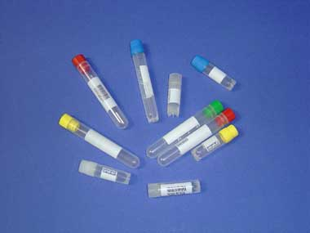
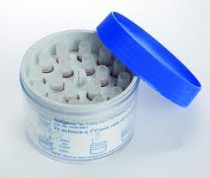
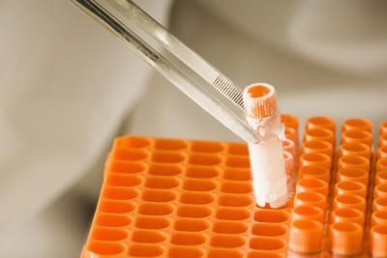

Slide 4
Miks on rakke vaja külmutada
Rakkude säilitamiseks.
Kui rakud ära saastuvad, saab neid asendada.
Aja jooksul rakkude omadused võivad muutuda. Kui on vaja teha korduskatseid täpselt samasuguste rakkudega, on mõistlik võtta külmast iga kord uued rakud.

Slide 5
Üldised põhimõtted
Saate kolleegilt või rakupangast rakud.
Paljundage rakke, kuni on külmutamiseks piisav hulk. Jälgida hoolega, et rakud oleks rõõmsad ja ära ei saastuks.
Külmutage 2-20 viaalitäit rakke (0,5-10x10⁶ rakku/ml), jätke osa ka kasvama, kuni on kontrollitud, et külmutamine õnnestus.
Pange korralikult kirja, kus vedelas lämmastikus millised rakud asuvad (torni nr., karp, koordinaadid)
Sulatage üks külmutatud viaal ja kontrollige rakkude elumust.

Slide 6
Töö käik
Valmistada ette rakusööde ja külmutussegu.
Rakud (Neuro2A) mikroskoobis üle vaadata (külmutatakse ainult heas seisukorras rakke)
Rakud pesta 1x PBSga ja plastiku küljest lahti suspendeerida (tugevamalt kinnitunud rakke peab trüpsiiniga töötlema).
Tsentrifuugida rakud põhja 1000rpm, 5min. Samal ajal märgistada krüoviaal(id).
Super eemaldada, rakud suspendeerida 1ml-s külmutussegus, tõsta krüoviaali ja kiirelt külma panna (jääle, -20°C kappi).
Viia külmutustops -80°C kirstu.

Slide 7
Töö käik järg
Rakkude sulatamiseks võta külmast rakud, soojenda viaali vesivannis või peos.
Lisa rakkudele sooja söödet ja tõsta nad 15ml tuubi.
Tsentrifuugi rakud põhja, eemalda sööde. Resuspendeeri rakud 0,5-1ml-s soojas söötmes, tõsta tassile ja pane rakud inkubaatorisse.
Alternatiiv on rakud panna otse tassile, kuid siis peab kasutama rohkem söödet ja 24h pärast söötme vahetama uue vastu.

Slide 8
Rakkude kasvatamise meelespea
Vajavad sooja ning õige pHga söödet (pH 7,2-7,4)
Inkubaatorkapis õiged tingimused:
Temperatuur 37 °C
5% CO₂
Vesivann steriilse veega aurustumise vastu
Kasvama panemisel jaotada rakud ühtlaselt
Kasvatada mitte tihedamaks kui konfluentne (100%)
Harvendamisel ei tohi liiga hõredalt edasi külvata
Rakuliine ei tasu ka järjest pikalt üleval hoida
Töötada tuleb kiirelt ning jälgida, et rakud poleks kuival
Töötada tuleb ka aseptiliselt!

